Slide 1
Конкурсный отбор для учителей государственных (муниципальных) общеобразовательных организаций Костромской области в 2025 году Я-УЧИТЕЛЬ
Бойцова Арина Владимировна,
Заведующий отделом
сопровождения инновационных проектов
Тел. 8 (4942) 31-77-91 добавочный 219

Slide 2
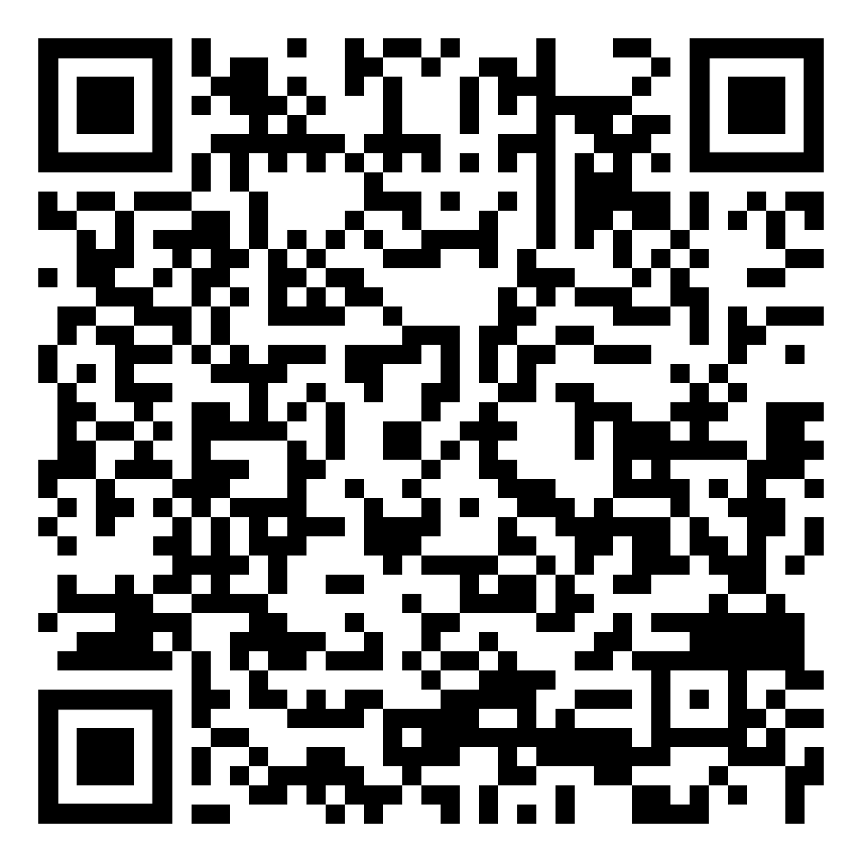
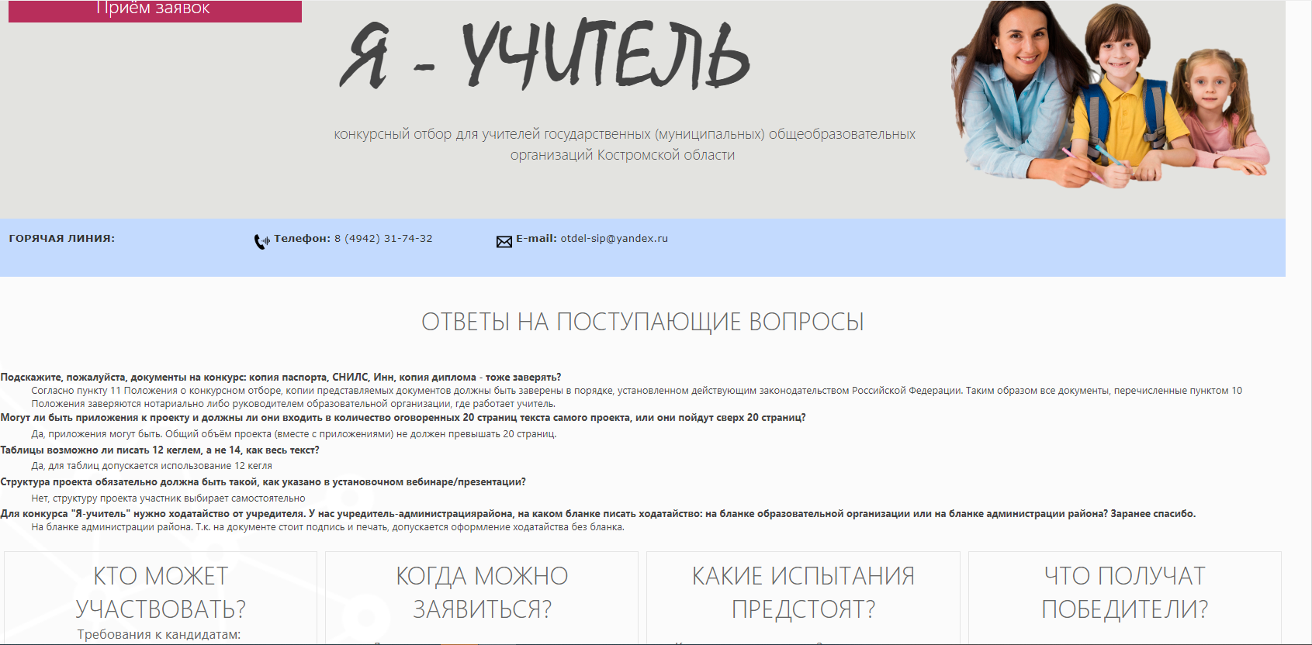
Страница конкурса
Главная страница КОИРО –> конкурсная система –> конкурсный отбор для учителей государственных (муниципальных) общеобразовательных организаций Костромской области «Я – УЧИТЕЛЬ»
http://www.eduportal44.ru/koiro/tt/SitePages/Я-УЧИТЕЛЬ.aspx

Slide 3
Нормативная база конкурсного отбора
постановление Администрации Костромской области от 12 сентября 2022 года № 457-а «О региональном конкурсном отборе «Я-УЧИТЕЛЬ» для учителей государственных (муниципальных) общеобразовательных организаций Костромской области (+Положение о конкурсе)
приказ департамента образования и науки Костромской области от 23 января 2025 года № 121 «Об организации регионального конкурсного отбора «Я-УЧИТЕЛЬ» для учителей государственных (муниципальных) общеобразовательных организаций Костромской области в 2025 году

Slide 4
Портрет участника
Должность: УЧИТЕЛЬ
Образование: высшее/среднее профессиональное образование, отвечающее квалификационным требованиям, указанным в квалификационных справочниках, и (или) профессиональным стандартам
Основное место работы: ШКОЛА (лицей, гимназия)
Возраст: не более 35 лет
Пед. стаж, лет: не менее 3-х лет
Учебная нагрузка по предмету, час. в нед.: не менее 18 часов
НЕ директор и НЕ зам. директора!

Slide 5
Регистрация кандидатов на участие
ЭЛЕКТРОННАЯ
ОЧНАЯ
страница конкурса в сети Интернет
г. Кострома, ул. Ивана Сусанина, д. 52, каб. 19
(ОГБОУ ДПО «КОИРО»)
до 13 ФЕВРАЛЯ 2025 года
5 февраля - 13 февраля 2025 года
без прикрепления документов
Кандидат привозит документы (самостоятельно или с доверенным лицом)
данные заносятся в реестр
на руки выдаётся выписка из реестра

Slide 6
Участника выдвигает
региональный (муниципальный) профессиональный союз
учредитель государственной (муниципальной) общеобразовательной организации
форма ходатайства прилагается к приказу

Slide 7
Заявительные/конкурсные документы
копии документа, удостоверяющего личность участника конкурсного отбора;
копии документа(ов) об образовании и (или) о квалификации;
копии трудовой книжки и (или) сведений о трудовой деятельности;
копии свидетельства о постановке на учет физического лица в налоговом органе или уведомления о постановке на учет в налоговом орган е физического лица по месту жительства на территории Российской Федерации;
копии страхового свидетельства обязательного пенсионного страхования или документа, подтверждающего регистрацию в системе индивидуального (персонифицированного) учета «Уведомление о регистрации в системе индивидуального (персонифицированного) учета (АДИ-РЕГ)»;
согласие на обработку персональных данных по форме (форма на сайте конкурсного отбора);
копии тарификационного листа или выписки из приказа, подтверждающего объем учебной нагрузки в текущем учебном году, заверенной руководителем общеобразовательной организации Костромской области;
ходатайства учредителя государственной (муниципальной) общеобразовательной организации Костромской области или регионального (муниципального) профессионального союза о выдвижении учителя для участия в конкурсном отборе по форме, утвержденной департаментом образования и науки Костромской области (форма на сайте конкурсного отбора).
проект «Мой вклад в развитие школы»: описания актуального опыта и планируемых к реализации планов по развитию образовательной организации в течение 3-x последующих лет (в формате текстового документа, объемом до 20 страниц печатного текста, шрифт Times New Roman, размер шрифта 14, межстрочный интервал — одинарный)

Slide 8
Папка+электронный вариант
особые требования не предъявляются, можно:
вложить документы в файлы
ПРОЕКТ на электронную почту facultet.ro@ya.ru
до 13 февраля 2025 года. Название файла ПРИМЕР:
Конкурс Я-УЧИТЕЛЬ_Петрова А. В.

Slide 9
Конкурсные документы
Проект «Мой вклад в развитие школы»
объём до 20 страниц
ПРИЛОЖЕНИЯ не более 5 страниц
Педагогические дебаты
(представление проекта)
продолжительность –
до 2 минут

Slide 10
Критерии оценивания

